Slide 1
Dopo aver scaricato l’appendice statistica del RAPPORTO BES al link:
https://www.istat.it/it/archivio/269316
Osservare la variabilità spaziale del Conferimento dei rifiuti urbani in discarica per gli anni 2004, 2012 e 2020.
Valutare la presenza di autocorrelazione spaziale e la sua persistenza nel tempo utilizzando l’indice di Moran globale e locale (LISA).
Verificare, se esiste, una relazione empirica tra il precedente Indicatore e la distribuzione regionale del Servizio di raccolta differenziata dei rifiuti urbani per il 2016 e 2020 utilizzando i modelli di regressione spaziale disponibili in GEODA.

Slide 2
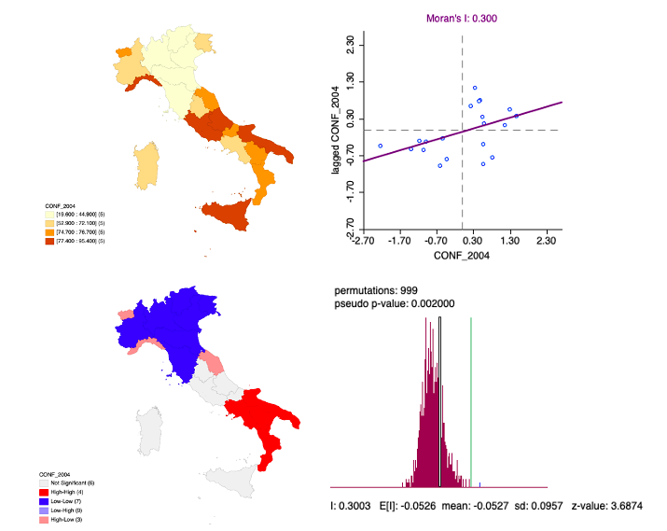
2004
Il conferimento dei rifiuti urbani in discarica è uno dei 21 indicatori appartenenti al dominio AMBIENTE del rapporto BES definito come: Percentuale dei rifiuti urbani conferiti in discarica sul totale dei rifiuti urbani prodotti.

Slide 3
2012
Il conferimento dei rifiuti urbani in discarica è uno dei 21 indicatori appartenenti al dominio AMBIENTE del rapporto BES definito come: Percentuale dei rifiuti urbani conferiti in discarica sul totale dei rifiuti urbani prodotti.

Slide 4
2020
Il conferimento dei rifiuti urbani in discarica è uno dei 21 indicatori appartenenti al dominio AMBIENTE del rapporto BES definito come: Percentuale dei rifiuti urbani conferiti in discarica sul totale dei rifiuti urbani prodotti.

Slide 5
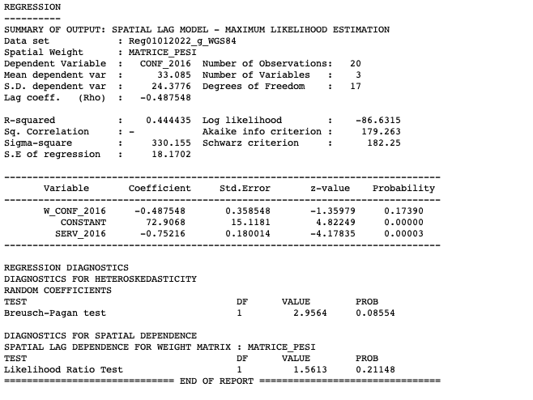
2016 SPATIAL LAG MODEL
Dati territoriali (dati regionali)
Ipotesi di indipendenza e incorrelazione OLS violate
Uso di modelli spaziali: Spatial Lag e Spatial Error

Slide 6
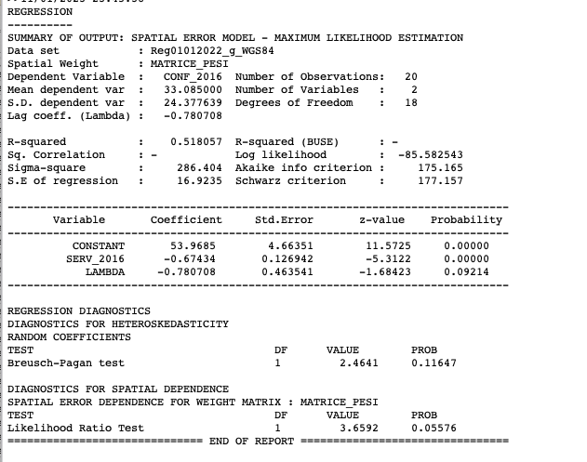
2016 SPATIAL ERROR MODEL
Dati territoriali (dati regionali)
Ipotesi di indipendenza e incorrelazione OLS violate
Uso di modelli spaziali: Spatial Lag e Spatial Error

Slide 7
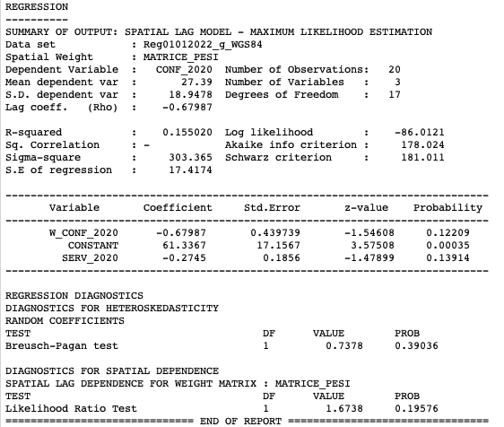
2020 SPATIAL LAG MODEL
Dati territoriali (dati regionali)
Ipotesi di indipendenza e incorrelazione OLS violate
Uso di modelli spaziali: Spatial Lag e Spatial Error

Slide 8
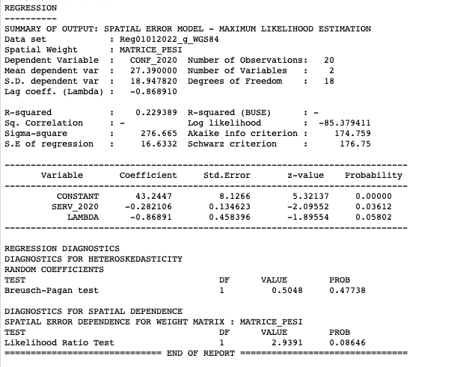
2020 SPATIAL ERROR MODEL
Dati territoriali (dati regionali)
Ipotesi di indipendenza e incorrelazione OLS violate
Uso di modelli spaziali: Spatial Lag e Spatial Error

